Slide 1


113學年度上學期
安親班會議
學務處生教組
2024.08.22

Slide 2
感
謝
大
家
感謝各位安親班老師112學年的配合與協助，在路隊秩序都表現良好，感謝大家，今年也請和學校一起合作。

Slide 3



重要事項
01
02
03
安全
時間
人員

Slide 4

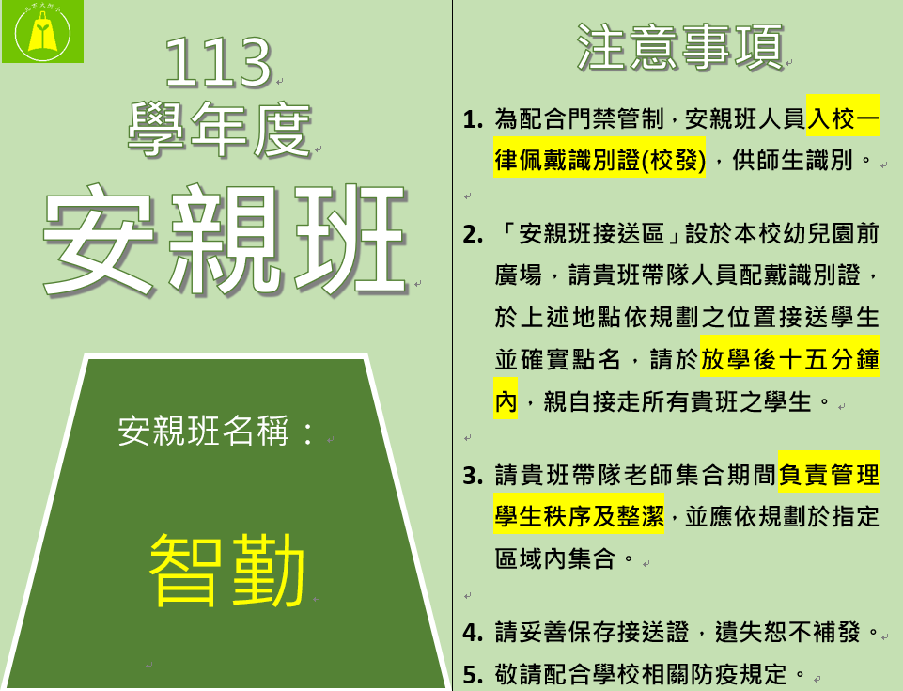
安全優先
門禁-113學年度接送證(綠色)
接送證妥善保管，不可商借他人。
入校時請務必攜帶接送證。
入校接送至老師請盡量固定人員。
等待區─務必要有老師維護秩序及安全
勿奔跑喧嘩，花圃石桌操場都不可嬉戲追逐。
校門口/圖書館前飛安親班等候區。

Slide 5
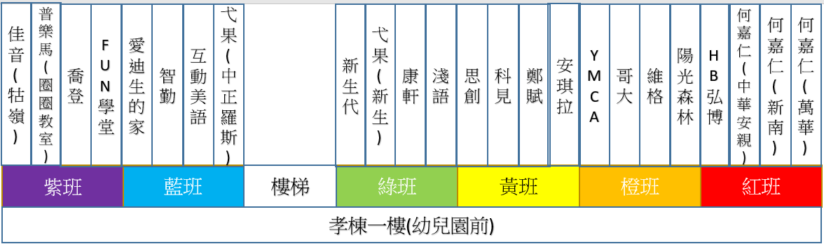
等待區位置
請務必派老師在等待區維持安全秩序。
注意學生的安全與掌握人數。
若不需接送等待區或有更換名稱等請告知學校。
因應防疫，請保持社交距離。

Slide 6
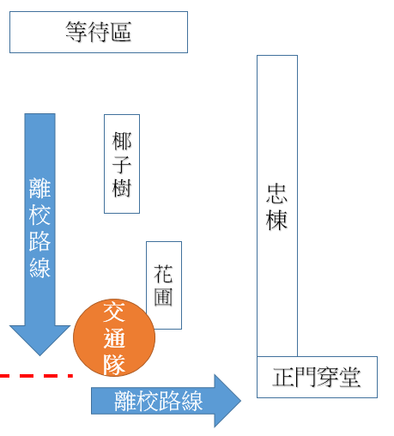
準時到達接送區域
隊伍排好勿脫隊
聽從交通隊引導
學生錯過時間的會合方式
雨天路線
：忠棟走廊
，跟著班級排隊
晴天路線
：花圃前
，跟著班級排隊
把握時間
雨天路線

Slide 7

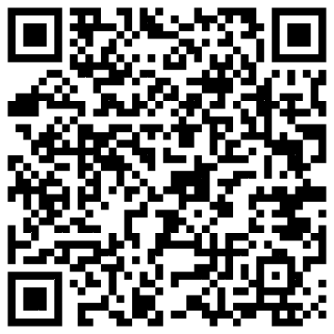
掌握名單
01
02
03
有無請假
名單造冊
清點人數
確認學生就讀班級
報名社團
臨時請假
名單造冊請填表單
https://forms.gle/XU34kTEJ5FJyfqQF6

Slide 8

其他注意事項
學校相關規定將依疫情而隨時調整。
請確認接送老師無疑似管教失當、性平事件等。
若有車輛接送請注意時間及上車安全，勿提早在公園路兩側等候。
上學時後門不開，放學時會開後門，只出不進，接送老師請從前門憑證進入，可從後門離開。

Slide 9



感謝配合
相關問題可洽23110395分機821、生教組陳老師或mail：amyu10401027@esut.tp.edu.tw
相關資訊公告學校網站及mail通知
每個學期開學前都會召開安親班會議，請派員參加
附小孩子的成長，感謝有您一同參與，一起努力！

